Slide 1
CIRCUITE INTEGRATE ANALOGICE
Departamentul de Electronică şi Calculatoare
str. Politehnicii 1, 500024 Braşov
0268 478705
Cursul nr. 7 – online
Filtre active (partea a II-a)

Slide 2
Probleme tratate
Filtre active
Fitre de audiofrecvență
Filtre de ordinul II

Slide 3
Filtre de audiofrecvență
Procesarea semnalului audio oferă o multitudine de utilizări pentru filtrele active.
Funcțiile obișnuite necesare în sistemele audio de înaltă calitate sunt preamplificatoare cu corecție, controlul activ al tonului și egalizatoarele grafice.
Clasificare
Preamplifictorul cu corecție RIAA (Record Industry Association of America),
Preamplifictorul cu corecție NAB (National Association of Broadcasters),
Controlul activ al tonului (corectorul de ton),
Egalizorul grafic.

Slide 4
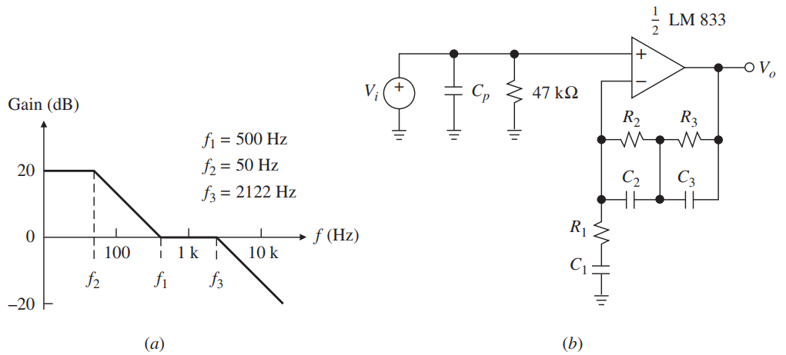
Filtre de audiofrecvență Preamplifictorul cu corecție RIAA
Caracteristica de corecție și schema

Slide 5
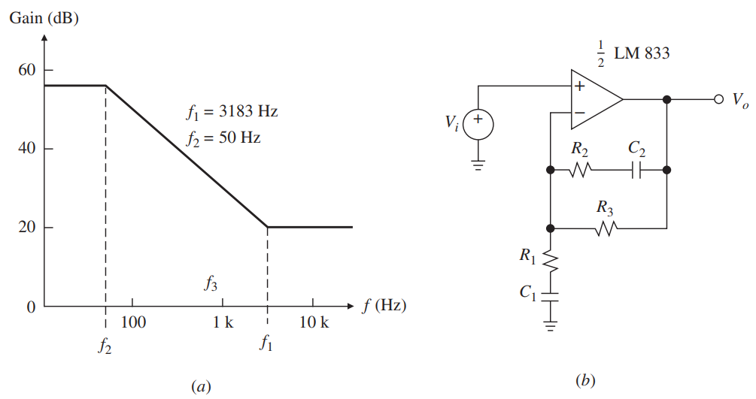
Filtre de audiofrecvență Preamplifictorul cu corecție NAB
Caracteristica de corecție și schema

Slide 6
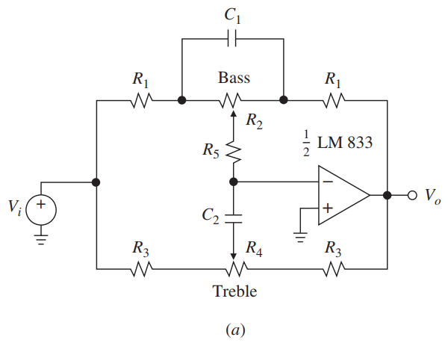
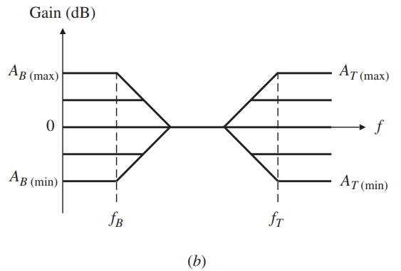
Filtre de audiofrecvență Corectorul de ton
Schema și răspunsul în frecvență

Slide 7
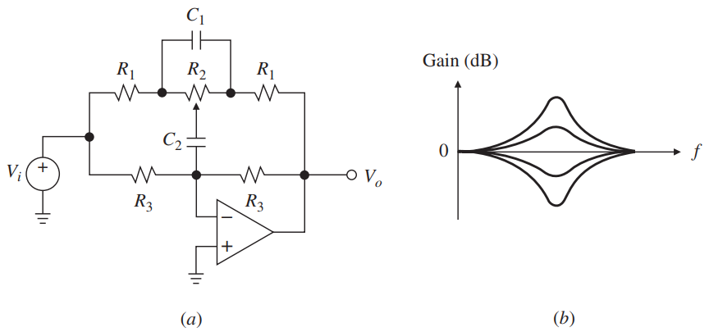
Filtre de audiofrecvență Egalizorul grafic
Schema unei celule și răspunsul în frecvență

Slide 8
Filtre active de ordinul II
Gradul numitorului funcției de transfer este acum 2.
Toate funcțiile de ordinul doi pot fi puse în formatul standard:
unde N(s) este un polinom în s de grad m≤2; ω₀ se numește pulsația naturală, exprimată în radiani pe secundă; iar ζ (zeta) este un parametru adimensional numit factor de amortizare.
$$H\left(s\right)=\frac{N\left(s\right)}{{\left(s/{ω_{0}}\right)}^{2}+2ζ\left(s/{ω_{0}}\right)+1}$$

Slide 9
Filtre active de ordinul II
$$H\left(s\right)=\frac{N\left(s\right)}{{\left(s/{ω_{0}}\right)}^{2}+2ζ\left(s/{ω_{0}}\right)+1}$$
funcția are doi poli, $p_{1,2}=\left(−ζ±\sqrt{ζ^{2}−1}\right)ω_{0}$, a căror așezare în planul s este controlată de ζ după cum urmează:
Pentru ζ>1, polii sunt reali și negativi. Răspunsul se spune că este supra amortizat sau aperiodic amortizat;
Pentru ζ=1, răspunsul este aperiodic critic amortizat;
Pentru 0<ζ<1, polii sunt complex conjugați, răspunsul fiind subamortizat sau oscilant amortizat;

Slide 10
Filtre active de ordinul II
$$H\left(s\right)=\frac{N\left(s\right)}{{\left(s/{ω_{0}}\right)}^{2}+2ζ\left(s/{ω_{0}}\right)+1}$$
Pentru ζ=0, polii se află chiar pe axa imaginară. Răspunsul este neamortizat sau oscilant neamortizat și sistemul oscilează cu pulsația ω₀.
Pentru ζ<0, polii se află în semiplanul drept, determinând astfel un răspuns oscilant instabil.
Filtrele trebuie să aibă ζ>0 pentru a fi stabile.

Slide 11
Filtre active de ordinul II
Făcând înlocuirea s → jω obținem răspunsul în frecvență, pe care îl vom exprima în termenii parametrului alternativ adimensional Q:
Q se mai numește și factor de calitate
$$H\left(jω\right)=\frac{N\left(jω\right)}{{1−\left(ω/{ω_{0}}\right)}^{2}+{\left({jω}/{ω_{0}}\right)}/Q}$$

Slide 12
Filtre active de ordinul II
f.d.t. = funcția de transfer
Răspunsul de tipul trece-jos, H_{LP}
Răspunsul de tipul trece-sus, H_{HP}
$$H_{LP}\left(jω\right)=\frac{1}{1−{\left(ω/{ω_{0}}\right)}^{2}+{\left(jω/{ω_{0}}\right)}/Q}$$
$$H_{HP}\left(jω\right)=\frac{−{\left(ω/{ω_{0}}\right)}^{2}}{1−{\left(ω/{ω_{0}}\right)}^{2}+{\left(jω/{ω_{0}}\right)}/Q}$$
f.d.t. are 2 poli
f.d.t. are zero dublu în origine și 2 poli

Slide 13
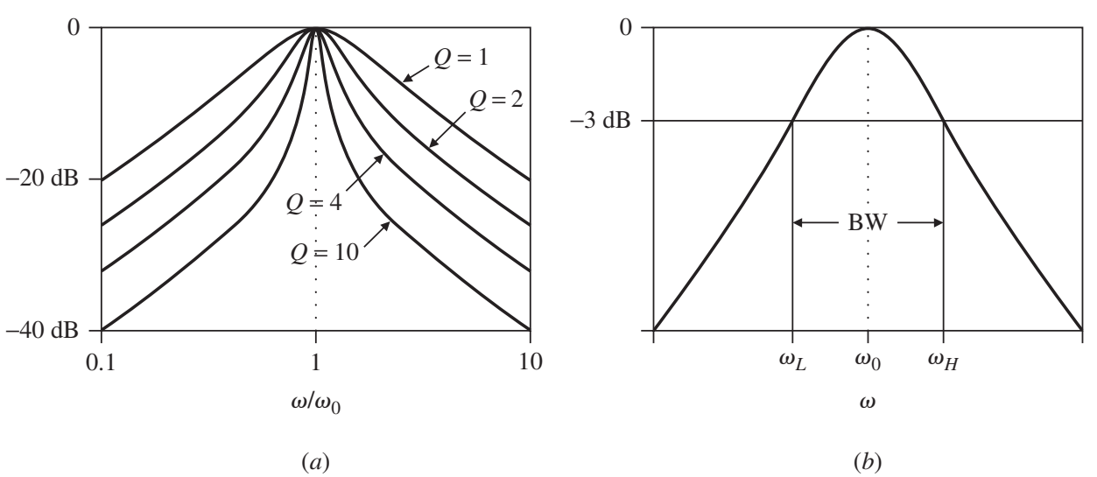
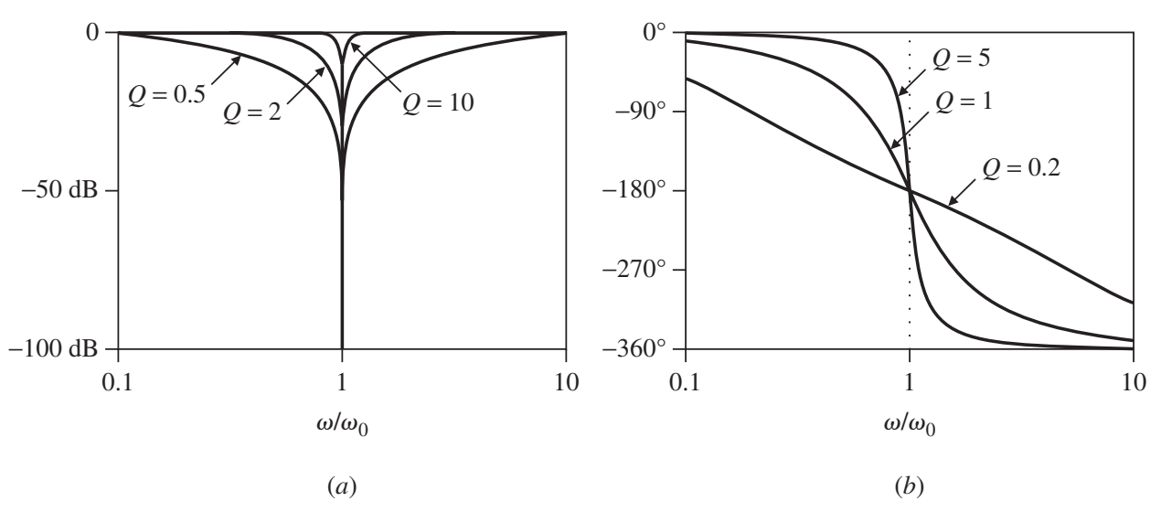
Filtre active de ordinul II
f.d.t. = funcția de transfer
Răspunsul de tipul trece-bandă, H_{BP}
Răspunsul de tipul notch, H_{N}
$$H_{BP}\left(jω\right)=\frac{{\left({jω}/{ω_{0}}\right)}/Q}{1−{\left(ω/{ω_{0}}\right)}^{2}+{\left(jω/{ω_{0}}\right)}/Q}$$
$$H_{N}\left(jω\right)=\frac{1−{\left(ω/{ω_{0}}\right)}^{2}}{1−{\left(ω/{ω_{0}}\right)}^{2}+{\left(jω/{ω_{0}}\right)}/Q}$$
f.d.t. are 1 zero în origine și 2 poli
f.d.t. are o pereche zerouri pe axa imaginară și 2 poli
$$BW=ω_{H}−ω_{L}$$
$$ω_{0}=\sqrt{ω_{L}ω_{H}}$$

Slide 14
Filtre active de ordinul II
f.d.t. = funcția de transfer
Răspunsul de tipul trece-tot, H_{AP}
f.d.t. are doi poli și două zerouri
|H_{AP}|=1, sau |H_{AP}|_{dB}=0dB, indiferent de frecvență.
Argumentul este
$$H_{AP}\left(jω\right)=\frac{1−{\left(ω/{ω_{0}}\right)}^{2}−{\left(jω/{ω_{0}}\right)}/Q}{1−{\left(ω/{ω_{0}}\right)}^{2}+{\left(jω/{ω_{0}}\right)}/Q}$$
$$∢H_{AP}=−2\tan^{−1}\frac{{\left(ω/{ω_{0}}\right)}/Q}{1−{\left(ω/{ω_{0}}\right)}^{2}}, pentru ω/{ω_{0}}<1$$
$$∢H_{AP}=−360°−2\tan^{−1}\frac{{\left(ω/{ω_{0}}\right)}/Q}{1−{\left(ω/{ω_{0}}\right)}^{2}}, pentru ω/{ω_{0}}>1$$

Slide 15
Filtre active de ordinul II Filtre KRC
Se mai numesc și filtre Sallen-Key
Fig. (a) - realizarea pasivă a unui FTJ de ordinul 2
Fig. (b) - realizarea activă a unui FTJ de ordinul 2
În circuitul din figura (b), ieșirea din etajul R₂-C₂ este mărită de un amplificator cu câștigul K, și apoi este readusă la nodul intermediar prin C₁, al cărui terminal inferior a fost decuplat de la masă pentru a crea calea de reacție pozitivă.

Slide 16
Filtre active de ordinul II Filtre KRC
Această reacție trebuie să fie eficientă numai în vecinătatea lui ω=ω₀, unde este necesară în mod special o optimizare.
Din perspectiva fizică se poate verifica natura de tipul trece-bandă a reacției: pentru ω/ω₀<<1 impedanța lui C₁ este pur și simplu prea mare pentru a readuce semnal prin reacție, în timp ce pentru ω/ω₀>>1, acțiunea de șuntare a lui C₂ face ca V_{o} să fie prea mic pentru a avea o acțiune benefică.
Cu toate acestea, aproape de ω/ω₀=1 va exista reacția, pe care o putem regla acționând asupra factorului de amplificare K.

Slide 17
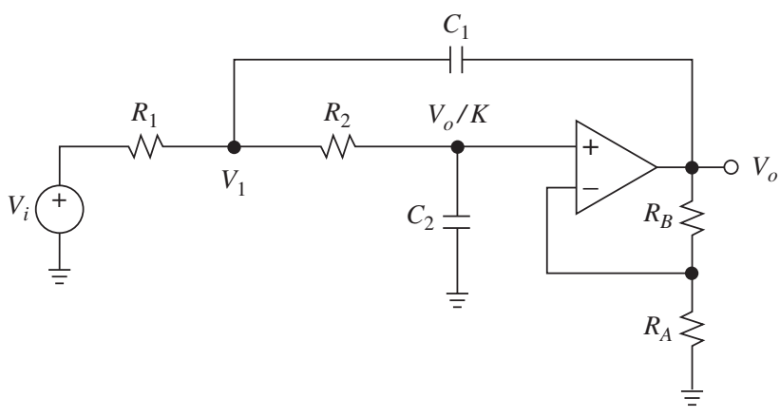
Filtre active de ordinul II Filtre KRC de tipul trece-jos
$$K=1+\frac{R_{B}}{R_{A}}$$
Schema
$$H\left(jω\right)=K\frac{1}{{1−ω^{2}R}_{1}C_{1}R_{2}C_{2}+jω\left[\left(1−K\right)R_{1}C_{1}+R_{1}C_{2}+R_{2}C_{2}\right]}$$
$$H_{0}=K$$
$$ω_{0}=\frac{1}{\sqrt{R_{1}C_{1}R_{2}C_{2}}}$$
$$Q=\frac{1}{\left(1−K\right)\sqrt{{R_{1}C_{1}}/{R_{2}C_{2}}}+\sqrt{{R_{1}C_{2}}/{R_{2}C_{1}}}+\sqrt{{R_{2}C_{2}}/{R_{1}C_{1}}}}$$
Deoarece avem cinci parametri (K, R₁, C₁, R₂ și C₂) și dar doar trei ecuații, avem de ales să fixăm doi parametrii și astfel putem specifica relațiile de proiectare pentru restul de trei. Sunt mai uzuale două modele: modelul cu componente egale și modelul cu câștig unitate.

Slide 18
Filtre active de ordinul II Filtre KRC de tipul trece-jos
Circuitul KRC cu componente egale
Presupunem $R_{1}=R_{2}=R$ și $C_{1}=C_{2}=C$
Relațiile de dimensionare sunt
$$H_{0}=K; ω_{0}=\frac{1}{RC};Q=\frac{1}{3−K}$$
$$RC=1/{ω_{0};K=3−1/{Q; R_{B}=\left(K−1\right)R_{A}}}$$

Slide 19
Filtre active de ordinul II Filtre KRC de tipul trece-jos
Circuitul KRC cu câștig unitate
Impunând K=1 se reduce numărul de componente și, de asemenea, crește lățimea de bandă a AO.
Pentru a simplifica relațiile matematice, redimensionăm componentele astfel R₂=R, C₂=C, R₁=mR, și C₁=nC
Pentru un n dat, Q este maxim atunci când m=1, adică atunci când rezistențele sunt egale. Cu m=1, obținem n=4Q². În practică, se începe cu două capacități, cu valori ușor disponibile, într-un raport n≥4Q²; atunci m devine $m=k+\sqrt{k^{2}−1}$, unde k=n/2Q²-1.
$$H_{0}=1V/V; ω_{0}=\frac{1}{\sqrt{mn}RC}; Q=\frac{\sqrt{mn}}{m+1}$$

Slide 20
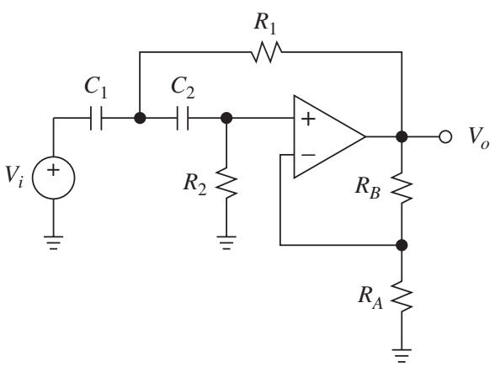
Filtre active de ordinul II Filtre KRC de tipul trece-sus
Schema
$$H_{0}=K; ω_{0}=\frac{1}{\sqrt{R_{1}C_{1}R_{2}C_{2}}}$$
$$Q=\frac{1}{\left(1−K\right)\sqrt{{R_{2}C_{2}}/{R_{1}C_{1}}}+\sqrt{{R_{1}C_{2}}/{R_{2}C_{1}}}+\sqrt{{R_{1}C_{1}}/{R_{2}C_{2}}}}$$
Ca și în cazul trece-jos, două opțiuni interesante sunt disponibile pentru proiectant și anume cea cu componente egale și cea cu câștig unitate.

Slide 21
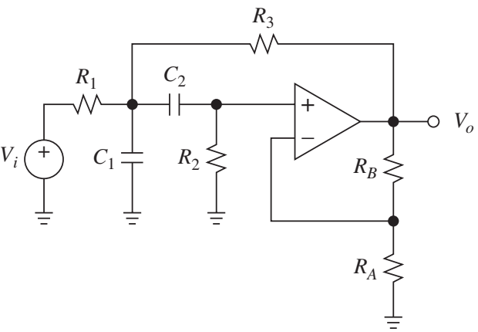
Filtre active de ordinul II Filtre KRC de tipul trece-bandă
Schema
Dacă $Q>{\sqrt{3}}/2$, o alegere convenabilă este R₁=R₂=R₃=R și C₁=C₂=C
$$H_{0BP}=\frac{K}{4−K} ω_{0}=\frac{\sqrt{2}}{RC} Q=\frac{\sqrt{2}}{4−K}$$
Relațiile de proiectare corespunzătoare sunt
$$RC={\sqrt{2}}/{ω_{0}} K=4−{\sqrt{2}}/Q R_{B}=\left(K−1\right)R_{A}$$

Slide 22
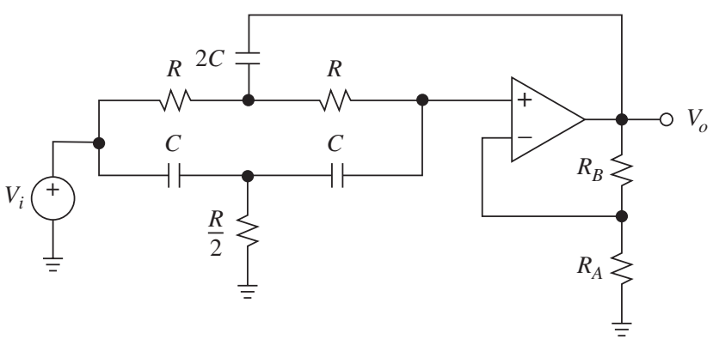
Filtre active de ordinul II Filtre KRC de tipul oprește-bandă
Schema
Rețelele în T oferă două căi prin care V_{i} poate ajunge la intrarea amplificatorului: calea R-R de frecvență joasă și calea C-C de frecvență înaltă
$$H_{0N}=K ω_{0}=\frac{1}{RC} Q=\frac{1}{4−2K}$$

Slide 23
Filtre active de ordinul II Filtre cu reacție multiplă
Filtrele cu reacție multiplă utilizează mai multe căi de reacție.
Spre deosebire de omologii lor KRC, care configurează AO pentru un câștig finit K, filtrele cu reacție multiplă exploatează în totalitate câștigul în buclă deschisă motiv pentru care sunt denumite și filtre cu câștig infinit.
Împreună cu filtrele KRC, sunt cele mai uzuale realizări ale răspunsurilor de ordinul doi obținute cu un singur AO.

Slide 24
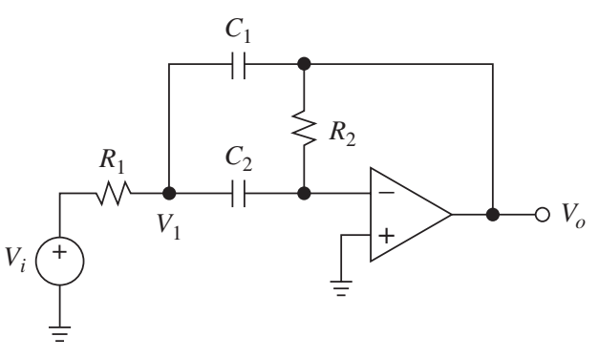
Filtre active de ordinul II Filtre cu reacție multiplă
Filtre trece-bandă cu reacție multiplă
Este numit și filtrul Delyiannis-Friend după inventatorii săi
$$H\left(jω\right)=\frac{V_{i}}{V_{o}}=\frac{−jωR_{2}C_{2}}{1−ω^{2}R_{1}C_{1}R_{2}C_{2}+jωR_{1}\left(C_{1}+C_{2}\right)}$$
$$ω_{0}=\frac{1}{\sqrt{R_{1}R_{2}C_{1}C_{2}}}$$
$$Q=\frac{\sqrt{{R_{2}}/{R_{1}}}}{\sqrt{{C_{1}}/{C_{2}}}+\sqrt{{C_{2}}/{C_{1}}}}$$
$$H_{0BP}=\frac{−{R_{2}}/{R_{1}}}{1+{C_{1}}/{C_{2}}}$$
Se obișnuiește să se impună C₁=C₂=C
$$ω_{0}=\frac{1}{\sqrt{R_{1}R_{2}}C} Q=0,5\sqrt{{R_{2}}/{R_{1}}} H_{0BP}=−2Q^{2}$$
Relații de proiectare:
$$R_{1}=1/{2ω_{0}QC} R_{2}={2Q}/{ω_{0}C}$$

Slide 25
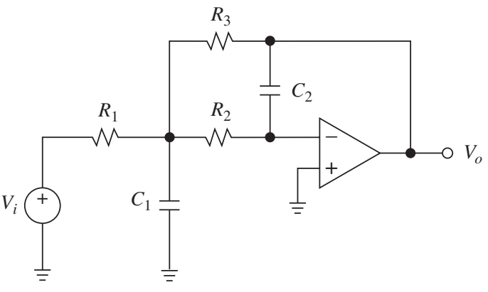
Filtre active de ordinul II Filtre cu reacție multiplă
Filtre trece-jos cu reacție multiplă
$$H_{0LP}=−\frac{R_{3}}{R_{1}} ω_{0}=\frac{1}{\sqrt{R_{2}R_{3}C_{1}C_{2}}} Q=\frac{\sqrt{{C_{1}}/{C_{2}}}}{\sqrt{{R_{2}R_{3}}/{R_{1}^{2}}}+\sqrt{{R_{3}}/{R_{2}}}+\sqrt{{R_{2}}/{R_{3}}}}$$
O posibilă procedură de proiectare este de a alege o valoare convenabilă pentru C₂ și de a calcula C₁=nC₂, unde n este
$$n≥4Q^{2}\left(1+H_{0}\right)$$
$$R_{3}=\frac{1+\sqrt{1−{4Q^{2}\left(1+H_{0}\right)}/n}}{2ω_{0}QC_{2}} R_{1}=\frac{R_{3}}{H_{0}} R_{2}=\frac{1}{ω_{0}^{2}R_{3}C_{1}C_{2}}$$

